Slide 1
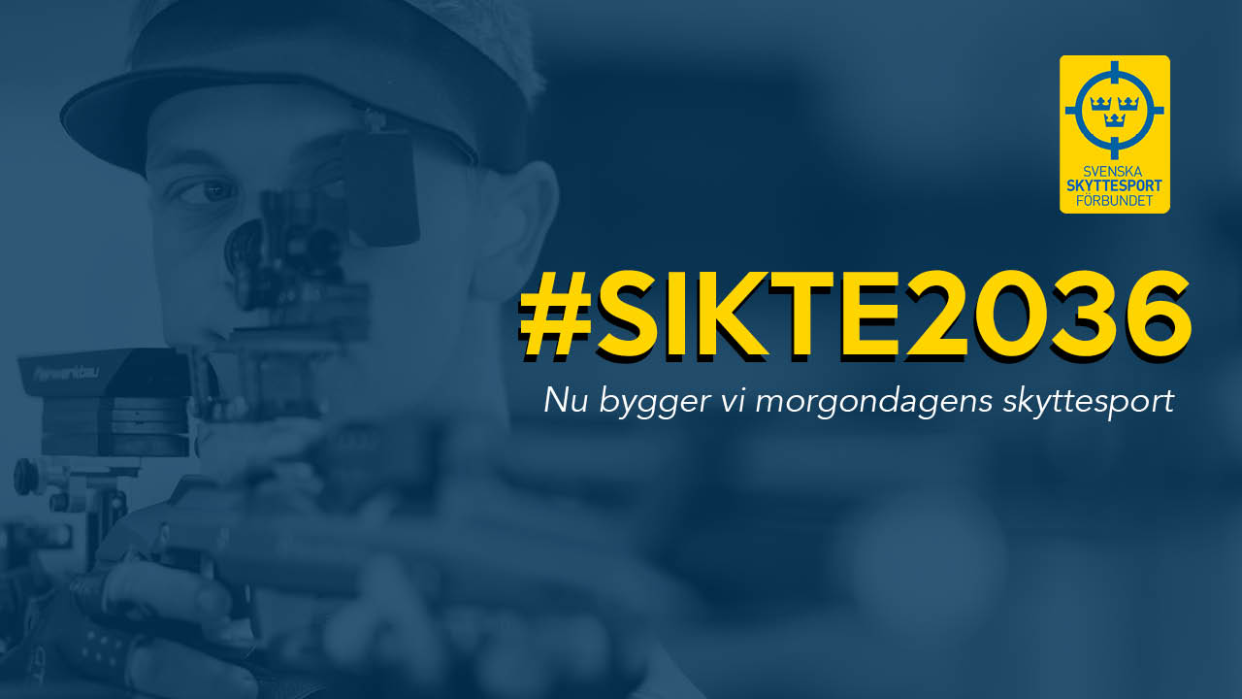
Bild hashtag
År 2035
Bilder i detta kollage skall ses som arbetsmaterial att nyttja fram till det behandlas och eventuellt beslut tas vid Skyttesportförbundets förbundsmöte 19 april-2026
År 2025

Slide 2

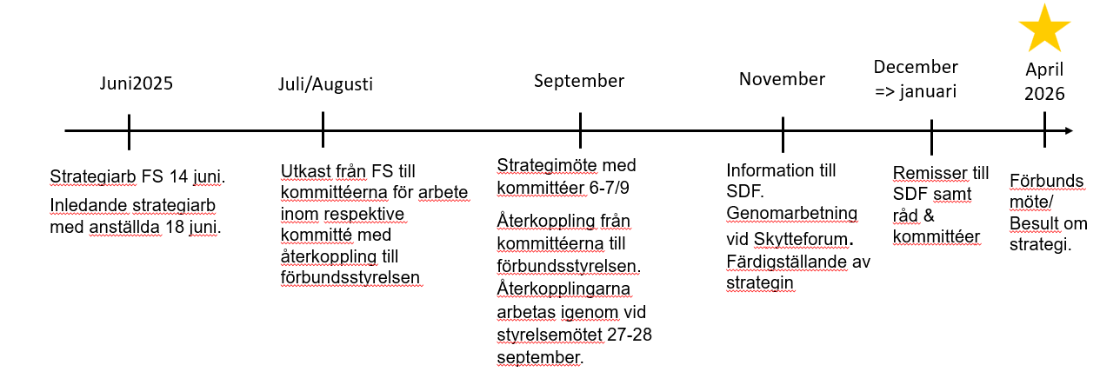
Bakgrund – var befinner vi oss nu?
Under år 2025 påbörjades ett strategiarbete inom Skyttesportförbundet med mål att tillsammans utforma en vision ”#SIKTE2036”.
Olika arbetsgrupper som förbundsstyrelse, råd & kommittéer och distrikt har under 2025 deltagit i att arbete fram strategiförslaget ”#SIKTE2036”.
Under perioden december 2025 – januari 2026 har strategiförslaget varit ute på remiss hos distrikten, samt råd & kommittéer och remissvar har inkommit som tas med i kommande arbete.
Nästa steg är att distrikten informerar om strategiarbetet på kommande årsmöten, samt tar beslut på Skyttesportförbundets årsmöte 19/4-26 om JA/NEJ till genomförande.

Slide 3
Upplägg strategiarbete 2036 inom Skyttesportförbundet
Ingångsvärden/nuläget
Omvärld
Status, Påverkansfaktorer
SWOT
Beslutsnivå om JA/NEJ för genomförande av föreslagen strategi vid årsmötet 19 april
Vision / Verksamhetsidé & Kärnvärden
Verksamhetsidé
Värdegrund
Vision
Notes:
LC

Slide 4
Upplägg strategiarbete 2036 inom Skyttesportförbundet
Ingångsvärden/nuläget
Omvärld
Status, Påverkansfaktorer
SWOT
Beslutsnivå om JA/NEJ för genomförande av föreslagen strategi vid årsmötet 19 april
Vision / Verksamhetsidé & Kärnvärden
Verksamhetsidé
Värdegrund
Vision
I det fall årsmötet bifaller förslaget så startar denna del av strategiarbetet.
Fokusområden
Prioriterade verksamhetsområden
Utvärdering
Mål
Ekonomi
Aktiviteter
Roller &
Organisation
© Reach Potential Sweden AB
Notes:
LC

Slide 5
Fortsatt en levande process…
Synpunkter har inkommit även efter remissvaren.
De kan leda till justeringar av det nuvarande förslaget till Strategi 2036.
Tidigare beslutat dokument Verksamhetsinriktning gäller till och med år 2027. Styrelsen föreslår att denna revideras utifrån Strategi 2036 och de inkomna remissvaren, samt att den reviderade upplagan föreslås läggas fast till och med år 2029.
Två beslut ska tas av förbundsmötet 19 april
  Strategiförslaget ”SIKTE 2036”
  Fastställande av Verksamhetsinriktning för kommande treårsperiod

Slide 6
Sammanfattning av remissvaren från SDF och råd/kommittéer
Remissvar
Strategi 2036
Synpunkter/ konstruktiva idéer
12 remissvar har inkommit från distrikt och kommittéer
Svarsfrekvensen ca 30%
Tydligt stöd för Strategi 2036:s inriktning, ambition och övergripande struktur.
Stöd för att strategin tydliggör riktning och prioriteringar.
De synpunkter och idéer av operativ karaktär, föreslås därför hanteras i kommande handlingsplaner och verksamhetsinriktningar snarare än i Strategi 2036.
Notes:
Animering – klicka fram en i taget: Remissvar – Strategi2036 – Synpunkter och konstruktiva idéer

Slide 7
Bild hashtag
År 2035
STRATEGISK PLATTFORM
Arbetsmaterial efter remisser
År 2025

Slide 8
Varför en gemensam strategi?
Strategi 2036 anger riktning, prioriteringar och gemensamma principer för Svenska Skyttesportförbundets långsiktiga utveckling.
Viktigt att vi har en gemensam syn om vart vi vill, vad vi står för och varför vi finns till. Först då finns förutsättningarna att bygga vidare på en starkare svensk skyttesport.
En av de viktigaste delarna i en strategi för framtiden är att definiera och tydliggöra en gemensam vision, en gemensam verksamhetsidé och en gemensam värdegrund baserad på några viktiga kärnvärden.
I strategi 2036 finns också förslag till fyra fokusområden som ska ta oss framåt.
De kan komma att revideras och förändras under perioden från 2026 till 2036.

Slide 9

Vision
Livslång idrott med siktet inställt på allas framgång
Skyttesporten är en självklar del i samhället
Skyttesportförbundet speglar det bästa inom svensk idrott
Vi tar ansvar bortom idrotten och är kända för vår ansvarstagande, gemenskap och glädje i föreningslivet såväl som i samhället
!

Slide 10

Vår verksamhetsidé
Med precision och gemenskap skapar vi framgång för alla
Skyttesporten är individuell i sitt utförande men gemensam i sin grund
Tillsammans skapar vi förutsättningar för trygghet, precision, gemenskap
Vi bär tradition och historia vidare, men vi vågar också tänka nytt.

Slide 11
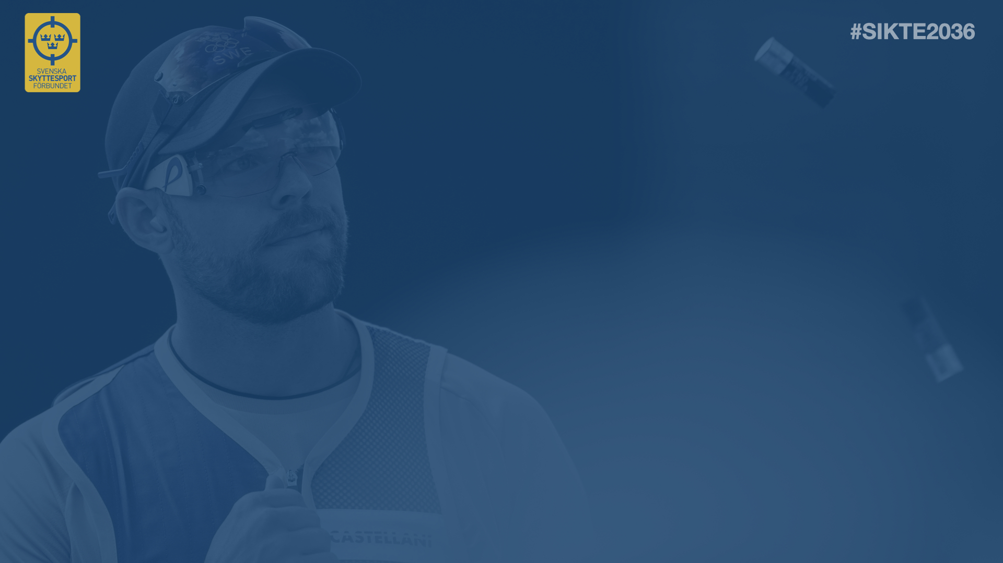
Våra värderingar
Vad vi är och vad vi står för
TILLSAMMANS PRECISON FRAMGÅNG
Notes:
Se till att denna läggs till påa för deltagarna.

Slide 12

Vilka fokusområden startar vi med för att lyckas med vår strategi?
Ett förbund
Ledarskap & kompetens
Ökade intäkter och ökad synlighet
Idrottsliga framgångar

Slide 13
Nästa steg
Majoriteten av utvecklingen för svensk skyttesport börjar i föreningen och distrikten. När den övergripande strategin ska gå från ord till handling är det viktigt att i nästa steg konkretisera och formulera tydliga planer med mål och aktiviteter. Att bryta ner strategin i planer och aktiviteter behöver göras inom alla kommittéer, distrikt och föreningar. Och det behöver göras utifrån de olika förutsättningar alla har som kan vara regionala, ekonomiska eller andra förutsättningar man behöver ta hänsyn till..
Tidslinje fram till beslut vid årsmötet 19 april 2026
Sammanställning av inkomna remissunderlag
Utskick av uppdaterat strategiunderlag till distrikten under februari
Distrikten presenterar arbetsmaterialet vid lokala årsmöten februari, mars o april
Genomgång av strategiförslaget 18 april före Skyttesportförbundets årsmöte
Beslut om strategiförslaget vid årsmöte 19 april
Vid positivt beslut om strategin 19 april så påbörjas distribution av verktyg och hjälpmedel för arbete inom SDF o kommittéer

Slide 14
Skyttesportförbundets strategiarbete
Förslag till arbetsmodell
Strategiområden per år för att uppnå förbundets vision 2036
6
År 2036
Akriviteter på vägen till målbild år 2036
5
År 2032
4
År 2030
Xxxxxxx
Xxxxxxx
Xxxxxxx
Xxxxxxxx
xxxxxxxx
Xxxxxxxx
Xxxxxx
Xxxxxx
xxxxxxxx
3
År 2028
2
Xxxxxxxxxx
Xxxxxxxxx
Xxxxxxx
xxxxxxxx
År 2026
Xxxxxx
Xxxxxxx
Xxxxxxx
xxxxxxx
“Go or no go” beslut vid årsmötet
xxxxx
Xxxxxxxx
Xxxxxxxx
xxxxxxxx
1
År 2025
Uppstart av strategiarbetet med mål att ha ett beslutsunderlag klart till årsmötet april 2026
Uppstart
Ledord år 2026?
Ledord år 2028?
Ledord år 2030?
Ledord år 2032?
Ledord år 2036?
Skyttesportförbundets gemensamma målbild
Notes:
Vad ska vi göra framåt.
Success ….hur ser processen ut och vad ska ske på vägen. Fylla staplarna efter hand

Slide 15

Våra värderingar –
TILLSAMMANS PRECISON FRAMGÅNG

Slide 16
Bild hashtag
År 2035
Kommande bilder är fördjupningsbilder och kan nyttjas som för instudering av strategi 2036
År 2025

Slide 17
Tema | Förekomst i svar | Nivå (vad/hur) | Tas vidare i:
Anläggningar och skjutbanor | Många svar från flera instanser | VAD – strategisk kärnfråga | Strategi 2036.
Bredd och elit | Återkommer i flera svar | VAD – strategisk princip | Kan behöva tydliggöras mer i strategin. Konkretisering i verksamhetsinriktning.
Frivillig Försvarsorganisation | Återkommer i flera svar | VAD – identitet och position | Strategi 2036.
Utbildning och ledarutveckling (detaljer) | Enskilda och detaljerade inspel | HUR – operativ nivå | Merparten av synpunkterna tas med i reviderad verksamhetsinriktning.
Tävlingsstruktur och mästerskap | Främst från enskilda instanser | HUR – operativ nivå | Verksamhetsinriktning (och i nästa steg planer i respektive relevant kommitté).
Organisation, råd och kommittéer | Förekommer i några svar | HUR – styrning | Verksamhetsinriktning och eventuellt i att se över organisation och arbetssätt.
Kommunikation och synlighet | Återkommer i flera svar | VAD – lite hur | Verksamhetsinriktning och därefter i kommunikationsstrategi.
Notes:
Detta är en sammanställning av remissvaren på helhetsnivå.
1. Sammanfattande bild av remissvaren
Totalt har 12 remissvar inkommit på Strategi 2036. Svarsfrekvensen är ca 30 procent och sammantaget visar remissutfallet ett brett stöd för strategins övergripande inriktning, ambition och struktur. Ingen remissinstans avstyrker strategin som helhet. Tystnad från andra remissinstanser kan betyda att man instämmer, att frågan inte upplevs som central eller att man inte hunnit/orkat svara. Synpunkter bör därför förslagsvis vägas utifrån hur många som lyfter dem, vilken nivå de kommer från (distrikt, kommitté, råd) och om de rör strategi (vad) eller genomförande (hur).
Det finns ett tydligt stöd för Strategi 2036:s inriktning, ambition och övergripande struktur.
När man läser de enskilda svaren bör man inte heller läsa dem som en opinionsundersökning, utan som kvalitativa inspel. Ett påstående som förekommer i ett eller två svar är inte per automatik en majoritetsuppfattning.
Remissinstanserna uttrycker starkt stöd och insikt/förståelse för behovet av en långsiktig strategi och de uttrycker sitt stöd för att förbundet tydliggör riktning och prioriteringar. Synpunkterna är genomgående konstruktiva och speglar ett starkt engagemang för skyttesportens framtida utveckling. De inkomna remissvaren ger en relativt tydlig och samstämmig bild:
Flertalet instanser ställer sig helt bakom vision, verksamhetsidé och fokusområden utan ändringskrav (till exempel Värmland, Skåne).
2. Värdering och viktning av inkomna synpunkter
Eftersom svarsfrekvensen inte är fullständig, bör remissvaren inte heller tolkas kvantitativt. Med andra ord att enskilda synpunkter per automatik inte behöver innebära bred samsyn.
Har vid analysen försökt värdera synpunkterna utifrån om de återkommer i flera remissvar, om de berör strategisk inriktning (vad) eller genomförande (hur)eller om de rör långsiktiga förutsättningar för förbund, distrikt och föreningar.
Synpunkter av operativ karaktär föreslås därför hanteras i kommande handlingsplaner och verksamhetsinriktningar snarare än i Strategi 2036. Nedan en övergripande sammanställning i tre olika delar utifrån de frågor som lyfts i deras remissvar (visserligen utifrån hur jag ser och tolkar svaren).

Slide 18
Utifrån remissvaren ser vi som exempel följande viktiga områden för en reviderad verksamhetsinriktning
Anläggningar
  Exempelvis samverkan med Försvarsmakten som Stockholm och Väst tar upp. ”Det inte bara fasta anläggningar som krävs för skytte. I flera av våra grenar så krävs det mark som är möjlig att avlysa för att genomföra tävlingar, träningar och för att utbildning av framtiden skyttar (korthållfält med diopter eller kikarsikte, långhållsskytte, k-pist fält, AK4 fält, 6.5 fält med diopter eller kikarsikte, kulstigar, sekundfältskjutning mm.”
  Även andra myndigheter nyttjar föreningars anläggningar. Hur stärker vi kompetensen hos föreningarna så att deras anläggningar även ska kunnanyttjas av andra verksamheter och idrotter?
Notes:
Detta är svar från exem,pelvis Sthlm och Väst. Direkta citat i detta och nästkommande bilder.

Slide 19
Utifrån remissvaren ser vi som exempel följande viktiga områden för en reviderad verksamhetsinriktning
Utbildning- och ledarutveckling
  Struktur för skytteskolan, från nybörjare till elit. Samverkan förbund – distrikt – föreningar. Etablera och beskriva samarbete med RF-SISU ur ett folkbildnigsperspektiv.
  Vi behöver skapa en tränar- och ledarkultur inom Skyttesverige, där valet att satsa på andras skytte ska komma naturligt. Att bli domare, ledare eller tränare ska komma naturligt för de som inte väljer att satsa på att bli elit, och det lokala stödet ska finnas där för de som vill. Till att börja med behöver vi lyfta fram personer som kan vara förebilder inom detta.

Slide 20
Utifrån remissvaren ser vi som exempel följande viktiga områden för en reviderad verksamhetsinriktning
Tävling – och mästerskap
  Tydligare röd tråd bredd–elit, landskamper, NM, internationella ambitioner

Slide 21
Utifrån remissvaren ser vi som exempel följande viktiga områden för en reviderad verksamhetsinriktning
Organisation och roller
  Vi behöver ha en fungerande organisation där samtliga kommittéer har tydliga uppgifter som de arbetar aktivt med.
  Rollbeskrivningar (Vem gör vad?) Vem vänder man sig till?
  Hur gör vi med alla små föreningar? Hur bevarar och utvecklar vi alla små föreningar? De har skjutbanor men har för få drivande personer och för få medlemmar, hur kan vi säkra verksamheterna och bidra till utveckling? Bevaka och stöd för att de också skall kunna bidra med medlemsökningen till 200 000 medlemmar 2036.

Slide 22
Utifrån remissvaren ser vi som exempel följande viktiga områden för en reviderad verksamhetsinriktning
Kommunikation- och varumärkesarbete
  Förtydliga den demokratiska beslutsprocessen för utnämningar, RÅD och Kommittéer. Presentera samtliga RÅD och kommittéer på förbundets hemsida. Deltagare, uppdrag och förändringar.
  Ökad digitalisering på utbildning av föreningarna för att få bättre kunskap om digitaliserade miljöer och på så sätt få enklare/mindre administration.

Slide 23
Ett förbund
Att vara ett förbund innebär att Svenska Skyttesportförbundet verkar som en sammanhållen organisation med alla nio idrottsgrenar och med en gemensam riktning och ömsesidigt ansvar. Strategi 2036 markerar ambitionen att stärka samverkan mellan förbund, distrikt och föreningar.
Svenska Skyttesportförbundet är en frivillig försvarsorganisation med en särskild roll i samhället. Denna roll ska tydliggöras och utvecklas som en integrerad del av förbundets identitet och samhällsnytta. En viktig del för att vi ska lyckas är att vi skapar en övergripande och gemensamt nationell utbildningsstrategi som höjer kvaliteten på alla nivåer, från tränare till skyttar och funktionärer. Svenska Skyttesportförbundet är en etablerad röst i idrottspolitiken och samverkar aktivt med RF på både nationell-, regional- och lokal nivå, SOK, myndigheter och Försvarsmakten.
Att växa är en ambition vi har där vi behöver öka insatser för rekrytering och medlemsutveckling där vi mot 2036 siktar på att vi är 200 000 aktiva medlemmar.

Slide 24
Idrottsliga framgångar
  Vi ska sträva efter fler internationella framgångar, stark landslagsverksamhet och en röd tråd från bredd till topp. Svensk skyttesport ska nå internationella framgångar med medaljer på OS, EM, VM, NM och Paralympics i samtliga av våra idrottsgrenar.
  För att klara den tydliga ambitionen krävs en stark, professionell landslagsverksamhet med en långsiktig utvecklingsplan för alla skyttar. En utvecklingsplan som inkluderar utvecklingen från bredd till elit.
  Breddverksamheten är grunden för skyttesportens långsiktiga utveckling och en förutsättning för framgång på elitnivå. Det gäller skyttar, tränare och funktionärer. Vi ser framför oss en utveckling av en nationell arena och fler tävlingshubbar som stärker lokala och regionala miljöer. Allt för att förenkla utvecklingen för skyttar, ledare och funktionärer. Forskning och utveckling kring lärande, träningsmetodik och talangutveckling kommer att vara avgörande och därmed ett nära samarbete med ledande universitet.
  Elitframgångar är också en av våra motorer för vår externa kommunikation, för rekrytering och för vårt varumärkesbyggande. Vi har många andra styrkor som idrott, men elitverksamheten spelar en viktig roll för synlighet och kommersiell utveckling.

Slide 25
Ledarskap & kompetens
  Vi sätter en ny nivå på vår strategiska utveckling genom att vi utarbetar och arbetar efter en gemensam strategi mot 2036. Ett arbete som kräver hög kvalitet i utbildning, tränarskap och funktionärsarbete och i allt från föreningsverksamheten till elit- och landslagsverksamheten.
  Vi har ambitionen att utarbeta en nationell utbildningsstrategi som höjer kvaliteten på alla nivåer. Vi vill också vidareutveckla idén om Skytteuniversitet, liksom att skapa bättre och utökade förutsättningar för fler NIU/RIG-platser och i det även etablera fler regionala skyttecenter.
  Vi sätter en skarp och ambitiös målsättning i att öka antal sammankomster ute i våra föreningar och nå upp mot 6000 utbildade instruktörer och fler engagerade ledare i hela landet.
  Forskning och utveckling kring lärande, träningsmetodik och talangutveckling kommer att krävas och som behöver ta ett brett perspektiv som spänner över hela verksamheten från barn och unga till senior och elit.

Slide 26
Ökade intäkter och ökad synlighet
  Syftet är tydligt: skyttesporten ska bli ännu lättare att uppfatta för publik, för partners och för de som själva ser sig eller sina barn som aktiva i skyttesportens verksamhet. I en allt mer konkurrerande omvärld blir allt som gör saker och ting tydligare ännu viktigare. Det ökar möjligheterna att faktiskt vara den som blir vald.
  Vi vill att svensk skyttesport är en växande, inkluderande och medialt intressant idrott. Svensk skyttesport ska ha en positiv och modern identitet, både i en bred samhällskontext som inkluderar vår nära relation till exempelvis Försvarsmakten, och inom den övriga idrottsrörelsen.
  Vårt varumärke och hur vi uppfattas av omvärlden kommer att vara A och O. För att nå fram i bruset och i konkurrensen behöver vi en stark intern dialog och tydlig extern profil. Det ger möjligheter att utveckla och skapa fler kommersiella partnerskap som leder till en ökad extern finansiering både lokalt i respektive förening såväl som nationellt.

Slide 27
Några områden som möjliggörare för att lyckas med vår strategi?
För att lyckas krävs även att vi hanterar andra delar som skär tvärs igenom alla fokusområden och skapar de förutsättningar vi behöver för att lyckas.

Slide 28
ANLÄGGNINGAR – en avgörande nyckel att både skapa nya samtidigt som vi ska behålla fler.
ÖKAT UNGDOMSINFLYTANDE – involvera de kommande generationerna.
KOMMUNIKATION – avgörande för att nå framgång med strategin i hela rörelsen.
DIGITALISERING – med moderna och effektiva verktyg utveckla vår verksamhet.
ORGANISATION OCH ORGANISERING – att optimera vår övergripande organisering är en förutsättning för framgång
INTERNATIONELL KONTEXT – INTERNATIONELL ROLL – vi ska ta plats och bidra till utveckling också i den internationella miljöerna.

